Slide 1
成 了
二零一三年三月卅一日

Slide 2
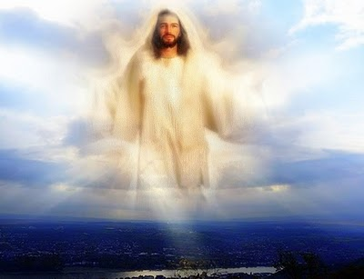
今天是欢庆的日子
我们的救主活着！
让我们一同回顾：
神所成就的恩典
我们当有的回应

Slide 3
耶稣对他们说：“这就是我从前与你们同在之时所告诉你们的话说：‘摩西的律法、先知的书，和诗篇上所记的，凡指着我的话都必须应验。’”于是耶稣开他们的心窍，使他们能明白圣经，又对他们说：“照经上所写的，基督必受害，第三日从死裡复活，并且人要奉祂的名传悔改、赦罪的道，从耶路撒冷起直传到万邦。你们就是这些事的见证。”（路24：44-48）

Slide 4
耶稣“就说:‘成了！’，便低下头，将灵魂交付神了。”(约19:30)
成了（tetelestai）-- 独特的宣称
耶稣的死完成了什么？

Slide 5
成了– 耶稣的使命（路24:44-46）
耶稣对他们说:“这就是我从前与你们同在之时所告诉你们的话说:‘摩西的律法、先知的书，和诗篇上所记的，凡指着我的话都必须应验。’”（路24:44)
摩西律法 + 先知书 + 诗篇 = 旧约圣经
耶稣对预言的应验揭示了祂的使命

Slide 6
神创造了人，人违背了神（犯罪）
神对撒旦说：“我又要叫你和女人彼此为仇；你的后裔和女人的后裔也彼此为仇。女人的后裔要伤你的头；你要伤他的脚跟。”（创3：15）
预言救世主与魔鬼的争战及胜利
神拯救的计划不是突发奇想

Slide 7
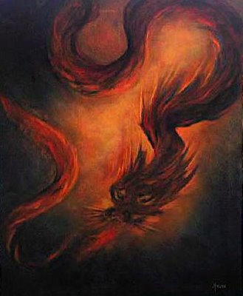
预言：旷野中的火蛇
经历恩典，不断违背神
于是耶和华使火蛇进入百姓中间，蛇就咬他们。以色列人中死了许多。（民21：6）

Slide 8
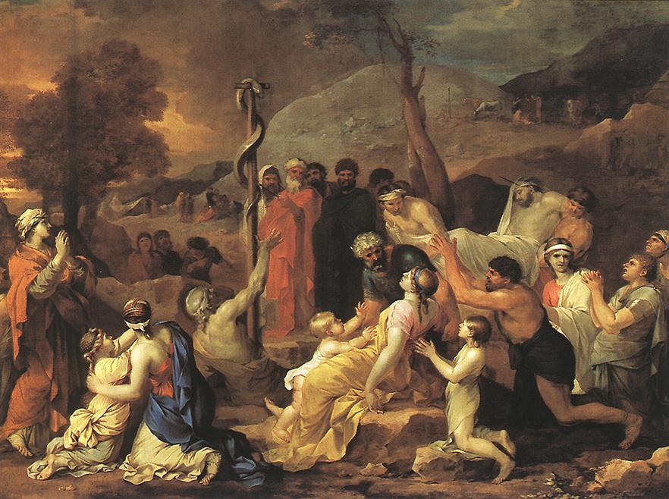
百姓知罪，摩西代求
神令摩西造蛇，挂起
摩西便制造一条铜蛇，挂在杆子上；凡被蛇咬的，一望这铜蛇就活了。（民21：9）

Slide 9
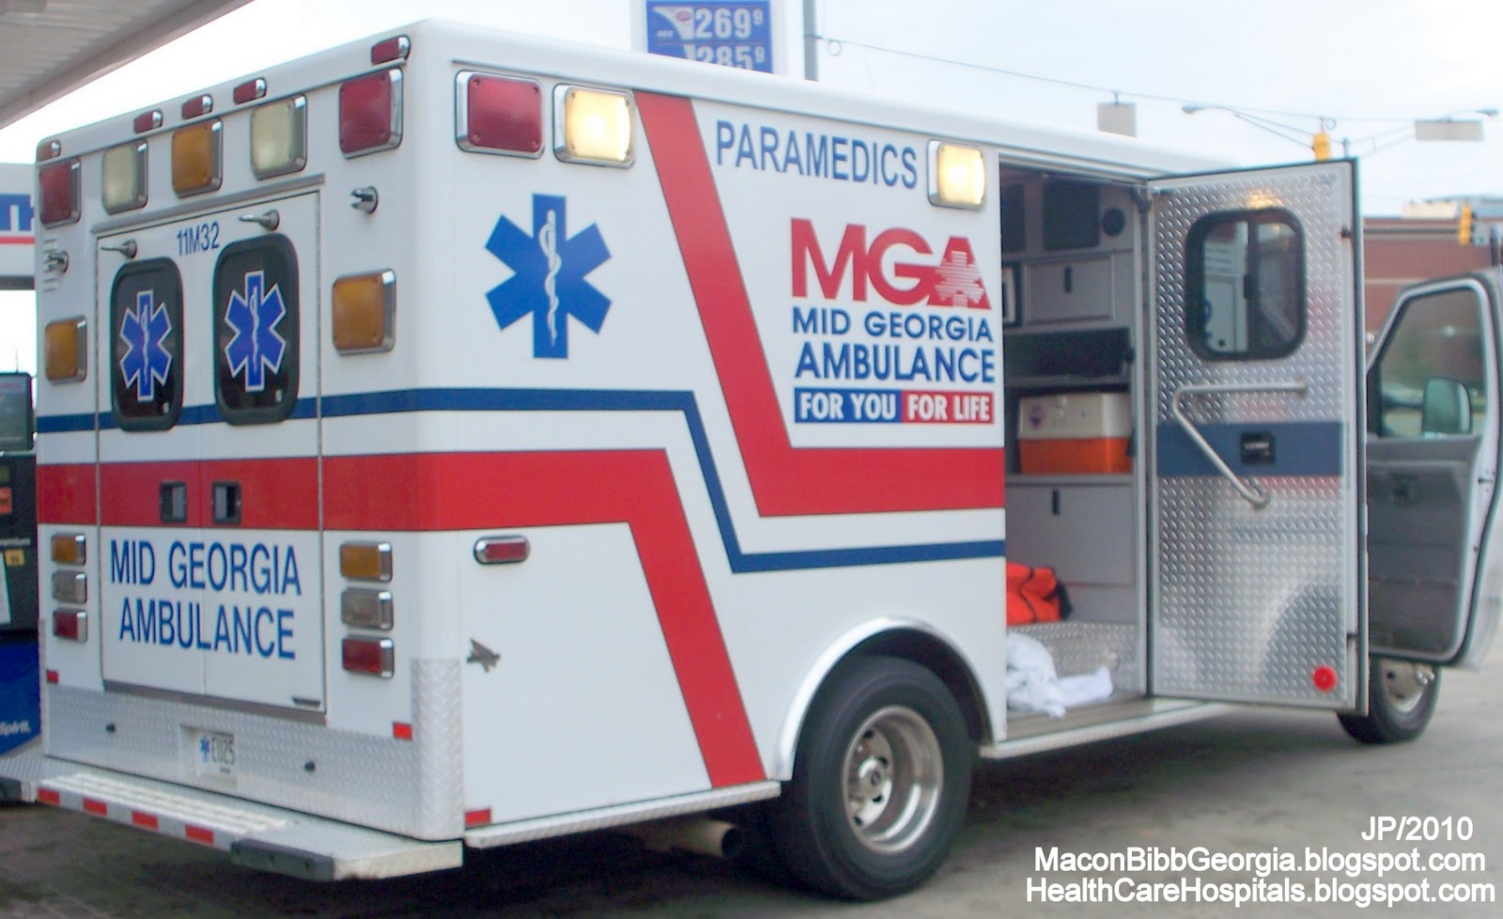
铜蛇 – 医治的象征

Slide 10
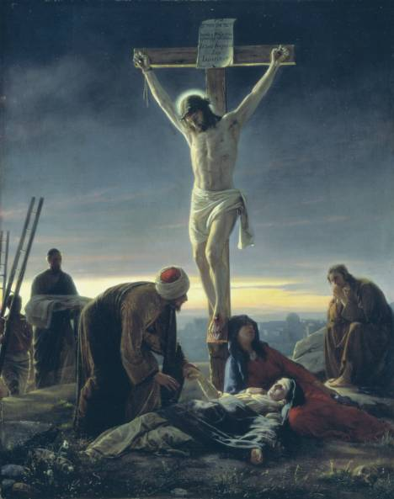
耶稣的应验
“摩西在旷野怎样举蛇，人子也必照样被举起来， 叫一切信他的都得永生。”
(约3:14-15)

Slide 11
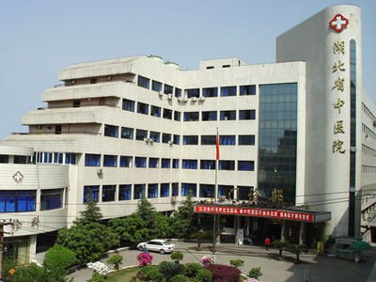
十字架 – 医治的象征
十字架的医治：灵魂的拯救

Slide 12
为何耶稣的死有如此大的功效？
以赛亚书 — 主前七百多年写成
以赛亚书53章精确预言了耶稣的事迹

Slide 13
他诚然担当我们的忧患，背负我们的痛苦；我们却以为他受责罚，被神击打苦待了。哪知他为我们的过犯受害，为我们的罪孽压伤。因他受的刑罚，我们得平安；因他受的鞭伤，我们得医治。我们都如羊走迷；各人偏行己路；耶和华使我们众人的罪孽都归在他身上。他被欺压，在受苦的时候却不开口；他像羊羔被牵到宰杀之地，又像羊在剪毛的人手下无声，他也是这样不开口。

Slide 14
因受欺压和审判，他被夺去，至于他同世的人，谁想他受鞭打、从活人之地被剪除，是因我百姓的罪过呢﹖ 他虽然未行强暴，口中也没有诡诈，人还使他与恶人同埋；谁知死的时候与财主同葬。 耶和华却定意将他压伤，使他受痛苦。耶和华以他为赎罪祭。他必看见后裔，并且延长年日。耶和华所喜悦的事必在他手中亨通。他必看见自己劳苦的功效，便心满意足。有许多人因认识我的义仆得称为义；并且他要担当他们的罪孽。

Slide 15
对耶稣的预言：
被审判
、遭鞭打
、被处死
如何被埋葬
、死后复活
、……
赎罪祭 – 替人代惩，人神合好
“成了”神拯救人的计划

Slide 16
耶稣应验的预言还有很多
关键：耶稣是唯一为死而出生的人
耶稣的一生反映了神对人无比的爱
怎样衡量爱?

Slide 17
思考：
耶稣的奇人奇事
耶稣成就的使命所体现的爱
只要相信，即可得永生！
你需要得拯救吗？抓住现今的机会！

Slide 18
基督徒经历了耶稣成就的救恩,我们当如何回应？

Slide 19
成了– 我们的回应（路24:47-48）
“并且人要奉他的名传悔改、赦罪的道，从耶路撒冷起直传到万邦。你们就是这些事的见证。”
基督徒的责任是成为祝福的管道
传福音不是恩赐，乃是责任

Slide 20
传福音最有效的工具是什么？
能说会辩，出口成章？
才高八斗，满腹经纶？
熟背圣经，神学知识？
传福音最大的障碍是什么？
教会金钱投入不够？
会众能力及恩赐欠缺？
大家的时间不够？

Slide 21
传福音的关键在于我们的见证
新生的样式，不做不冷不热的信徒：
“我知道你的行为，你也不冷也不热；我巴不得你或冷或热。你既如温水，也不冷也不热，所以我必从我口中把你吐出去。”（启3:15-16）
“不冷不热”的信徒还不如不信的人!

Slide 22
增加属灵生活的热度—建立对神的敬畏
敬拜神的态度
真道造就的渴望
身传重要，但却还未完全
Preach the Gospel always, and if necessary, use words.

Slide 23
言传：个人得救的见证
一个姊妹的见证
只要心里尊主基督为圣。有人问你们心中盼望的缘由，就要常作准备，以温柔、敬畏的心回答各人。（彼前3:15）

Slide 24
言传的其他方式：
祷告
关怀的电话、卡片
生活上的协助
派发福音资料
邀请朋友来教会
带领查经……
只要愿意，机会无穷

Slide 25
虔诚的生活 + 言语的见证 = 成了
“那美好的仗我已经打过了，当跑的路我已经跑尽了，所信的道我已经守住了。”（提后4:7）
“成了”神给我们的托付

Slide 26
总 结
耶稣所成就的使命 – 神的计划
我们应当有的回应 – 传扬福音
愿神帮助我们“以我父的事为念。”

